Slide 1
Elemen, Atribut, Value

Slide 2
Yuuukkk..coding
Buatlah coding berikut ini dan simpanlah dengan nama htmlku.html
<!DOCTYPE HTML>
<html>
<head>
<title> Belajar HTML5 </title>
</head>
<body>
Yuuuk..belajar HTML5
</body>
</html>

Slide 3
Yuuukkk..coding
Html not case sensitive; huruf besar atau kecil akan di eksekusi. Tetapi disarankan untuk memakai huruf kecil (coding).
Kembangkanlah program htmlku.html dengan menambahkan elemen, atribut, dan value sesuai kebutuhan.
Pengembangan konten web ada di dalam tag body.

Slide 4
Heading
digunakan untuk membuat judul pada halaman web.
tag yang digunakan adalah <Hn> dengan nilai n antara 1 sampai dengan 6.
semakin besar nilai n maka semakin kecil huruf yang tercetak.
default heading adalah rata kiri.
<h3> ……. </h3>

Slide 5
Paragraf
Untuk membuat paragraph pada halaman web anda gunakanlah tag <p>….</p>. Pengaturan perataan paragraph dengan menambahkan atribut align di dalam tag :
<p align=left>
<p align=center>
<p align=right>
<p align=justify>

Slide 6
Paragraf
Jika tag <p align=center>….</p> tidak bisa, itu karena di html5 sudah tidak support dengan atribut align.
Untuk pengaturan paragraph di html5 sebagai ganti dari atribut align adalah :
<p style=“text-align:right”>
Silahkan dicoba untuk align yang lain, jangan lupa setiap tag <p> diakhiri </p>
value
property
elemen

Slide 7
Pre-Formatted Text
Digunakan untuk menampilkan apa adanya objek tulisan atau gambar seperti yang di tulis pada editor.
Tag yang dipakai adalah :
<pre> diakhiri dengan </pre>

Slide 8
Baris Baru & Garis Horizontal
Membuat baris baru gunakanlah tag <br>
br = break row
Tag br boleh tidak menggunakan tutup tag
Ditempatkan dimanapun akan membuat objek turun ke bawahnya
Untuk membuat garis horizontal dalam halaman web, gunakanlah tag <hr>.
Tag hr boleh tidak menggunakan tutup tag

Slide 9
Komentar
Komentar pada program gunakanlah tag :
<! - - di sini komentar ditulis - ->
Semua yang ditulis dan berada dalam tag komentar akan tidak di eksekusi oleh sistem.
Komentar ini bisa difungsikan untuk menandai modul-modul program, sehingga jika ada kesalahan akan cepat tertangani.

Slide 10
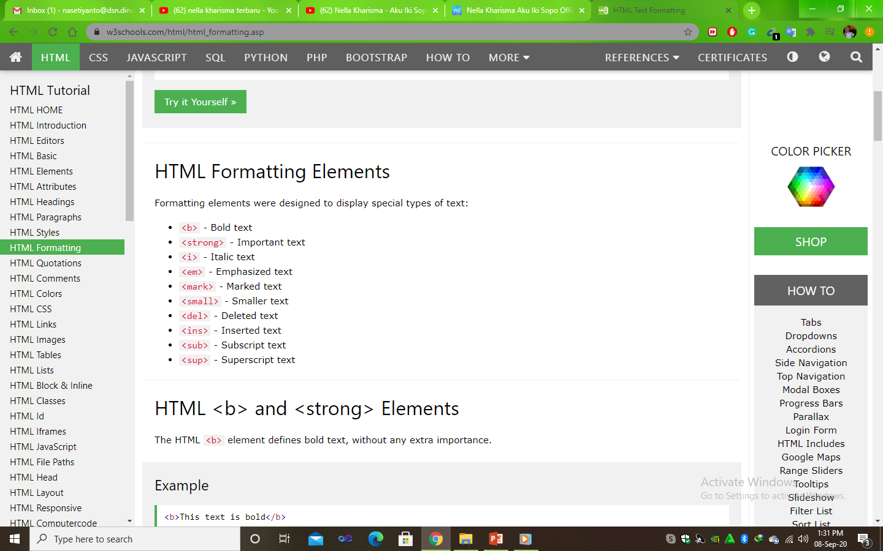
Format elemen untuk text*
*w3schools.com

